Slide 1

Linguagem de manipulação de dados
(DML)

Slide 2
Introdução
Vamos criar o banco da aula de hoje
CREATE DATABASE escola;
CREATE TABLE alunos (
aluno_id SERIAL PRIMARY KEY,
nome VARCHAR(100) NOT NULL,
idade INTEGER,
curso VARCHAR(100) NOT NULL
);
CREATE TABLE notas (
nota_id SERIAL PRIMARY KEY,
aluno_id INTEGER NOT NULL,
disciplina VARCHAR(100) NOT NULL,
nota NUMERIC(5,2) NOT NULL,
data_avaliacao DATE DEFAULT CURRENT_DATE,
FOREIGN KEY (aluno_id) REFERENCES alunos(aluno_id)
);

Slide 3
Introdução
Linguagem de Manipulação de Dados (DML)
A linguagem de manipulação de dados (DML) é usada para consultar e modificar dados dentro das tabelas de um banco de dados.
Os principais comandos DML são:
SELECT: Recupera dados de uma tabela.
INSERT: Insere novos dados em uma tabela.
UPDATE: Modifica dados existentes em uma tabela.
DELETE: Remove dados de uma tabela.

Slide 4
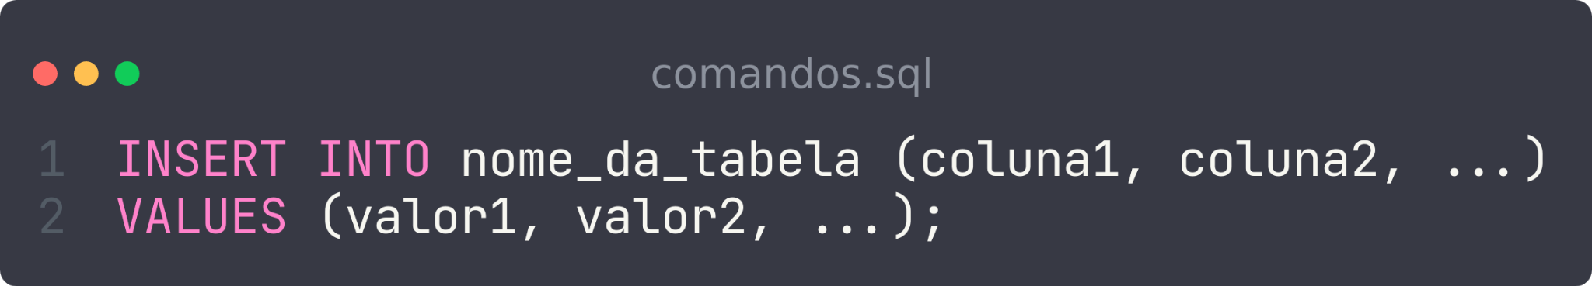
Linguagem de Manipulação de Dados (DML)
INSERT: Inserindo Dados
O comando INSERT é usado para adicionar novas linhas a uma tabela.
Sintaxe Básica:

Slide 5
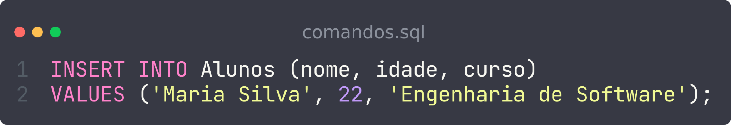
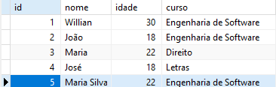
Linguagem de Manipulação de Dados (DML)
EXEMPLO
Inserir um novo aluno chamado Maria Silva, com 22 anos, no curso de Engenharia de Software.

Slide 6
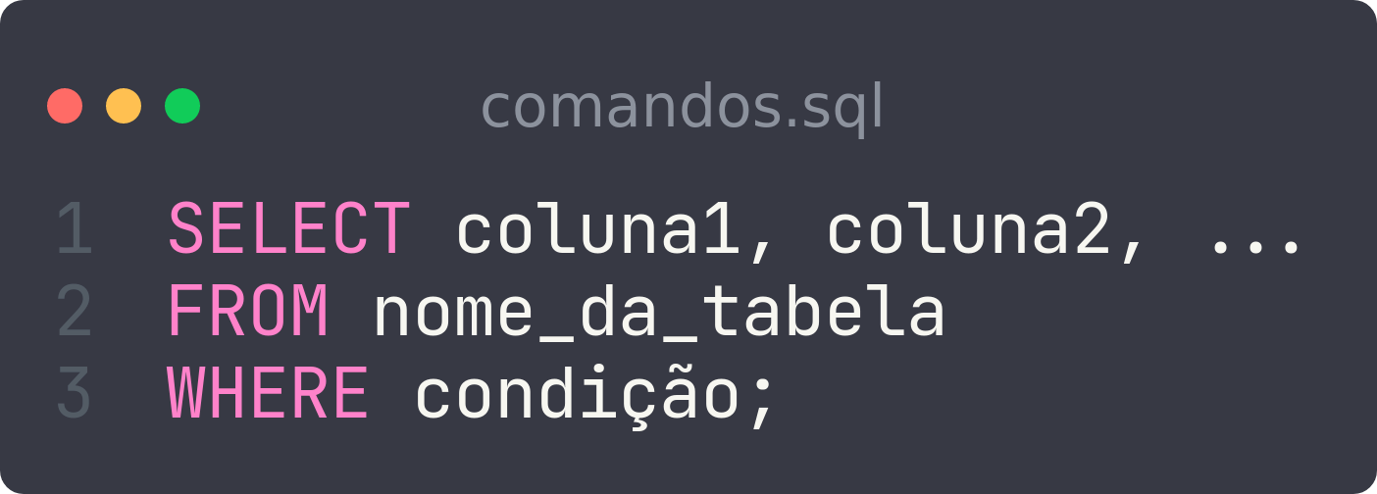
Linguagem de Manipulação de Dados (DML)
SELECT: Recuperando Dados
O comando SELECT é utilizado para consultar dados em uma tabela. É um dos comandos mais utilizados em SQL.
Sintaxe Básica:

Slide 7
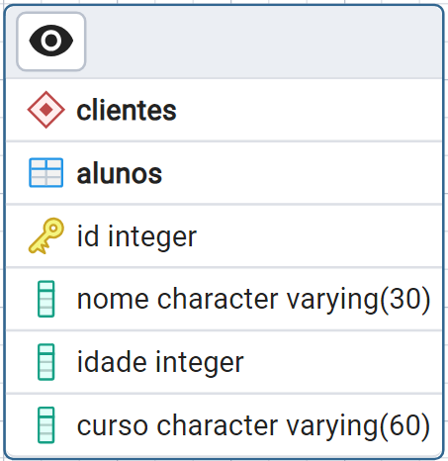

Linguagem de Manipulação de Dados (DML)
EXEMPLO
Suponha que temos uma tabela chamada Alunos com as seguintes colunas: id, nome, idade, curso.

Slide 8
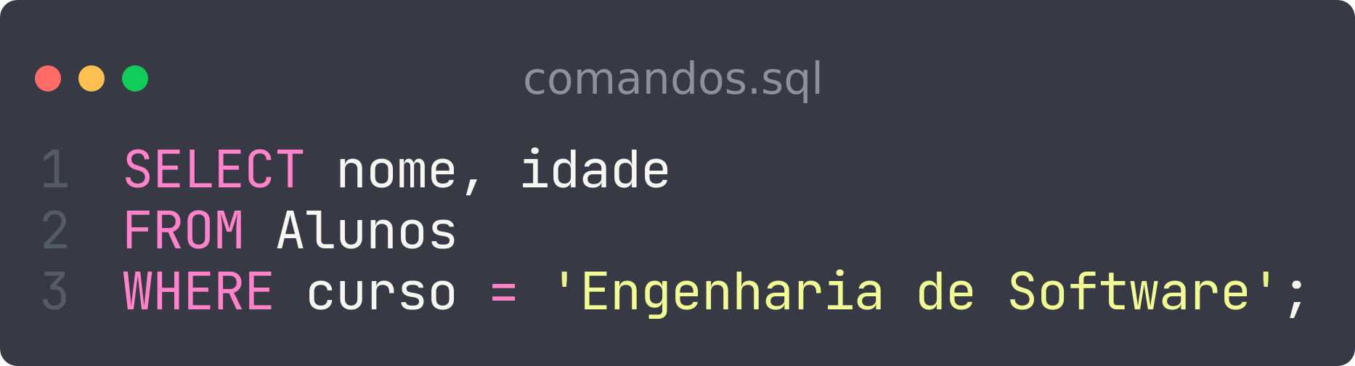

Linguagem de Manipulação de Dados (DML)
EXEMPLO
Com o comando a seguir, podemos retornar os nomes e as idades dos alunos que estão matriculados no curso de Engenharia de Software.

Slide 9

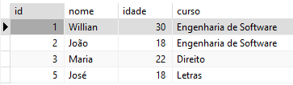
Linguagem de Manipulação de Dados (DML)
EXEMPLO
Para selecionar todas as Colunas:

Slide 10
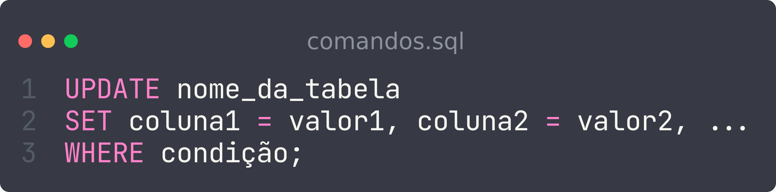
Linguagem de Manipulação de Dados (DML)
UPDATE: Atualizando Dados
O comando UPDATE é utilizado para modificar dados existentes em uma tabela.
Sintaxe Básica:

Slide 11
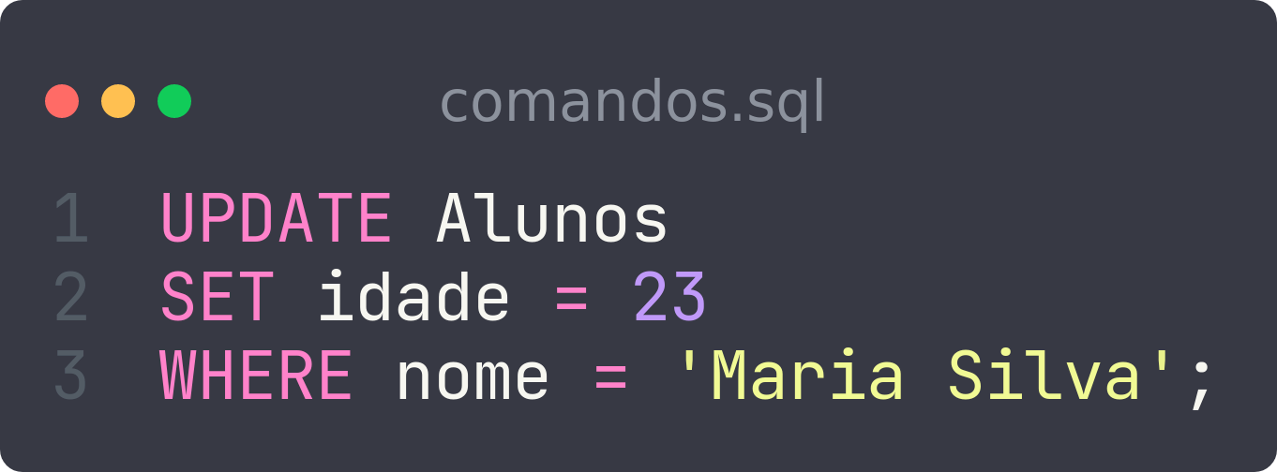
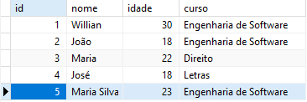
Linguagem de Manipulação de Dados (DML)
EXEMPLO
Atualizar a idade da Maria Silva para 23 anos.

Slide 12
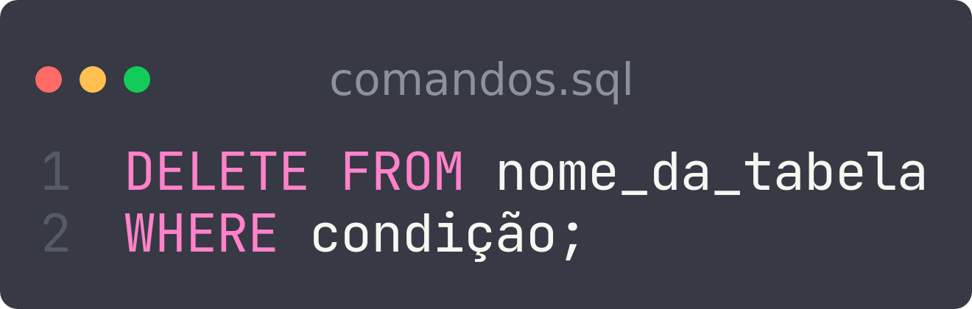
Linguagem de Manipulação de Dados (DML)
DELETE: Removendo Dados
O comando DELETE é usado para remover linhas de uma tabela.
Sintaxe Básica:

Slide 13
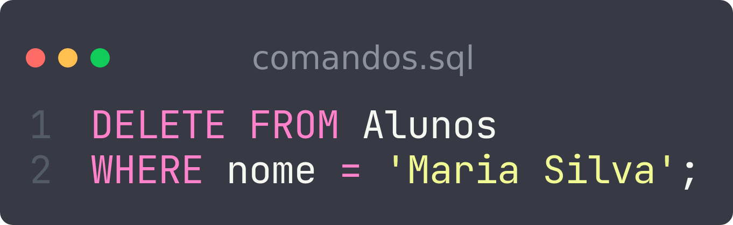
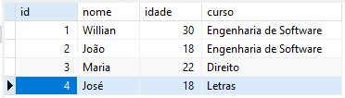
Linguagem de Manipulação de Dados (DML)
EXEMPLO
Remover o aluno chamado Maria Silva da tabela Alunos.

Slide 14
Treinando SQL
Vamos criar alguns registros
Insiram na tabela Alunos pelo menos 8 alunos com pelo menos 2 cursos diferentes
Modifiquem o dado de um desses alunos
Retornem os dados de todos os alunos da tabela
Removam 1 aluno
Salvem seus SQL, vamos precisar dessas informações na próxima aula

Slide 15


Continua na próxima aula…
UNIVERSIDADE DE RIO VERDE (UniRV)
Bacharelado em Engenharia de Software

